Slide 1
Львівський національний університет імені Івана Франка
Факультет управління фінансами та бізнесу
Галузь знань: 05 «Соціальні та поведінкові науки»
Спеціальність: 051 «Економіка»
Освітні ступені: бакалавр, магістр
Спеціалізація «Інформаційні технології в бізнесі»
Випускова кафедра − Кафедра економічної кібернетики

Slide 2
ПЕРЕВАГОЮ ВИБОРУ СПЕЦІАЛІЗАЦІЇ є поєднання знань зі сфери ІТ технологій та економічних знань щодо організації та ведення бізнесу:
Навчання за даним напрямом передбачає оволодіння:
2) Викладання дисциплін студентам здійснюється
працівниками ІТ-компаній.
3) Студенти проходять практику на базах відомих
ІТ-компаній: SoftServe, Ericcson, Symphony Solutions та ін.
сучасними комп’ютерними інформаційними технологіями;
навиками проектування інформаційних систем (ІС) для бізнесу;
сучасними технологіями програмування;
базовими знаннями використання ІС для вирішення економічних задач та практичних задач бізнесу.

Slide 3
З 1 вересня 2016 р. кафедра економічної кібернетики здійснює підготовку фахівців:
− освітнього ступеня бакалавр зі спеціальності 051 «Економіка» (Спеціалізація «Інформаційні технології в бізнесі»);
Кваліфікація: Бакалавр економіки. Фахівець з інформаційних технологій в бізнесі (4 роки)
− освітнього ступеня магістр зі спеціальності 051 «Економіка» (Спеціалізація «Інформаційні технології в бізнесі»)
Кваліфікація: Магістр економіки (Інформаційні технології в бізнесі). Економіст (1 рік 4 міс.)

Slide 4
Навчання на спеціалізації «Інформаційні технології в бізнесі» включає:
Фахівець з інформаційних технологій в бізнесі
Математичну підготовку
Освоєння інформаційних технологій та систем
Економічну
підготовку

Slide 5
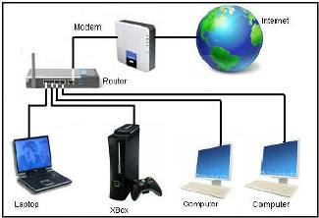
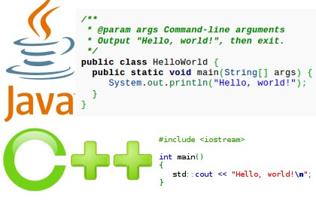
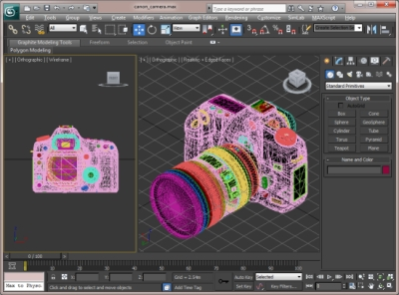
Що будемо вивчати?
BUSINESS

Slide 6
ДИСЦИПЛІНИ ПРОФЕСІЙНОЇ ПІДГОТОВКИ ЗА СПЕЦІАЛІЗАЦІЄЮ (вивчення інформаційних технологій)
Інформатика (MS Office, VBA)
Алгоритмізація та програмування (Основи С++)
Об’єктно-орієнтоване програмування (Java)
Проектування та адміністрування баз даних (MySql, PostgreSQL)
Комп’ютерна графіка (PhotoShop, Corel Draw)
Технології Інтернет (HTML, CSS)
Web-дизайн та Web-програмування
Комп’ютерні мережі
Технології управління контентом (JavaScript)
Системи обробки візуальної інформації (3d Studio Max)
Інформаційні системи за галузями використання (1C)
Методологія тестування програмного забезпечення
Комп’ютерний аналіз фінансових ринків (Meta Trader)

Slide 7
ДИСЦИПЛІНИ ПРОФЕСІЙНОЇ ПІДГОТОВКИ ЗА СПЕЦІАЛІЗАЦІЄЮ
(вивчення інформаційних систем)
Ефективність інформаційних систем
Захист інформації в інформаційних системах
Інформаційний менеджмент
Інформаційні системи для різних сфер застосування
Корпоративні інформаційні системи
Системи прийняття рішень
Управління проектами інформатизації
Системи обробки візуальної інформації
Системи управління версіями програмного забезпечення
Геоінформаційні системи в економіці
Прикладні інформаційні системи

Slide 8
ДИСЦИПЛІНИ ПРОФЕСІЙНОЇ ПІДГОТОВКИ ЗА СПЕЦІАЛІЗАЦІЄЮ
(вивчення економіко-математичного моделювання
соціально-економічних процесів)
Економіко-математичне моделювання
Дискретний аналіз
Дослідження операцій
Економічна кібернетика
Математичні методи і моделі ринкової економіки
Моделі економічної динаміки
Моделювання економіки
Прикладна економетрія
Прогнозування соціально-економічних процесів
Актуарні розрахунки
Теорія випадкових процесів
Кількісні методи в економіці та управлінні
Індикатори бізнес-статистики в економіці

Slide 9
Фахові перспективи
Бізнес аналітик
Фінансовий аналітик
Системний аналітик
Аналітик з комп’ютерних комунікацій
Розробник програмного забезпечення
Web-дизайнер
Web-програміст
HTML - верстальник
Тестувальник програмного забезпечення
Адміністратор (розробник) баз даних
Спеціаліст 1С
Спеціаліст по роботі з клієнтами
Спеціаліст з управління проектами

Slide 10
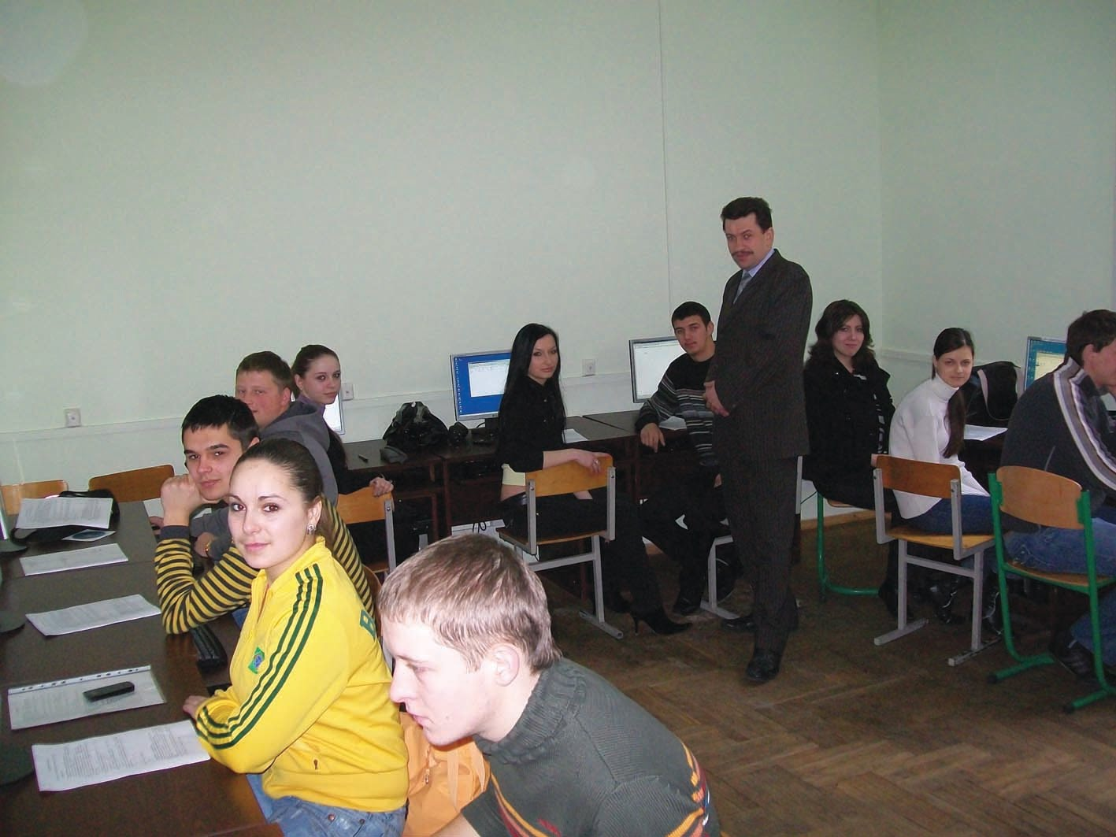
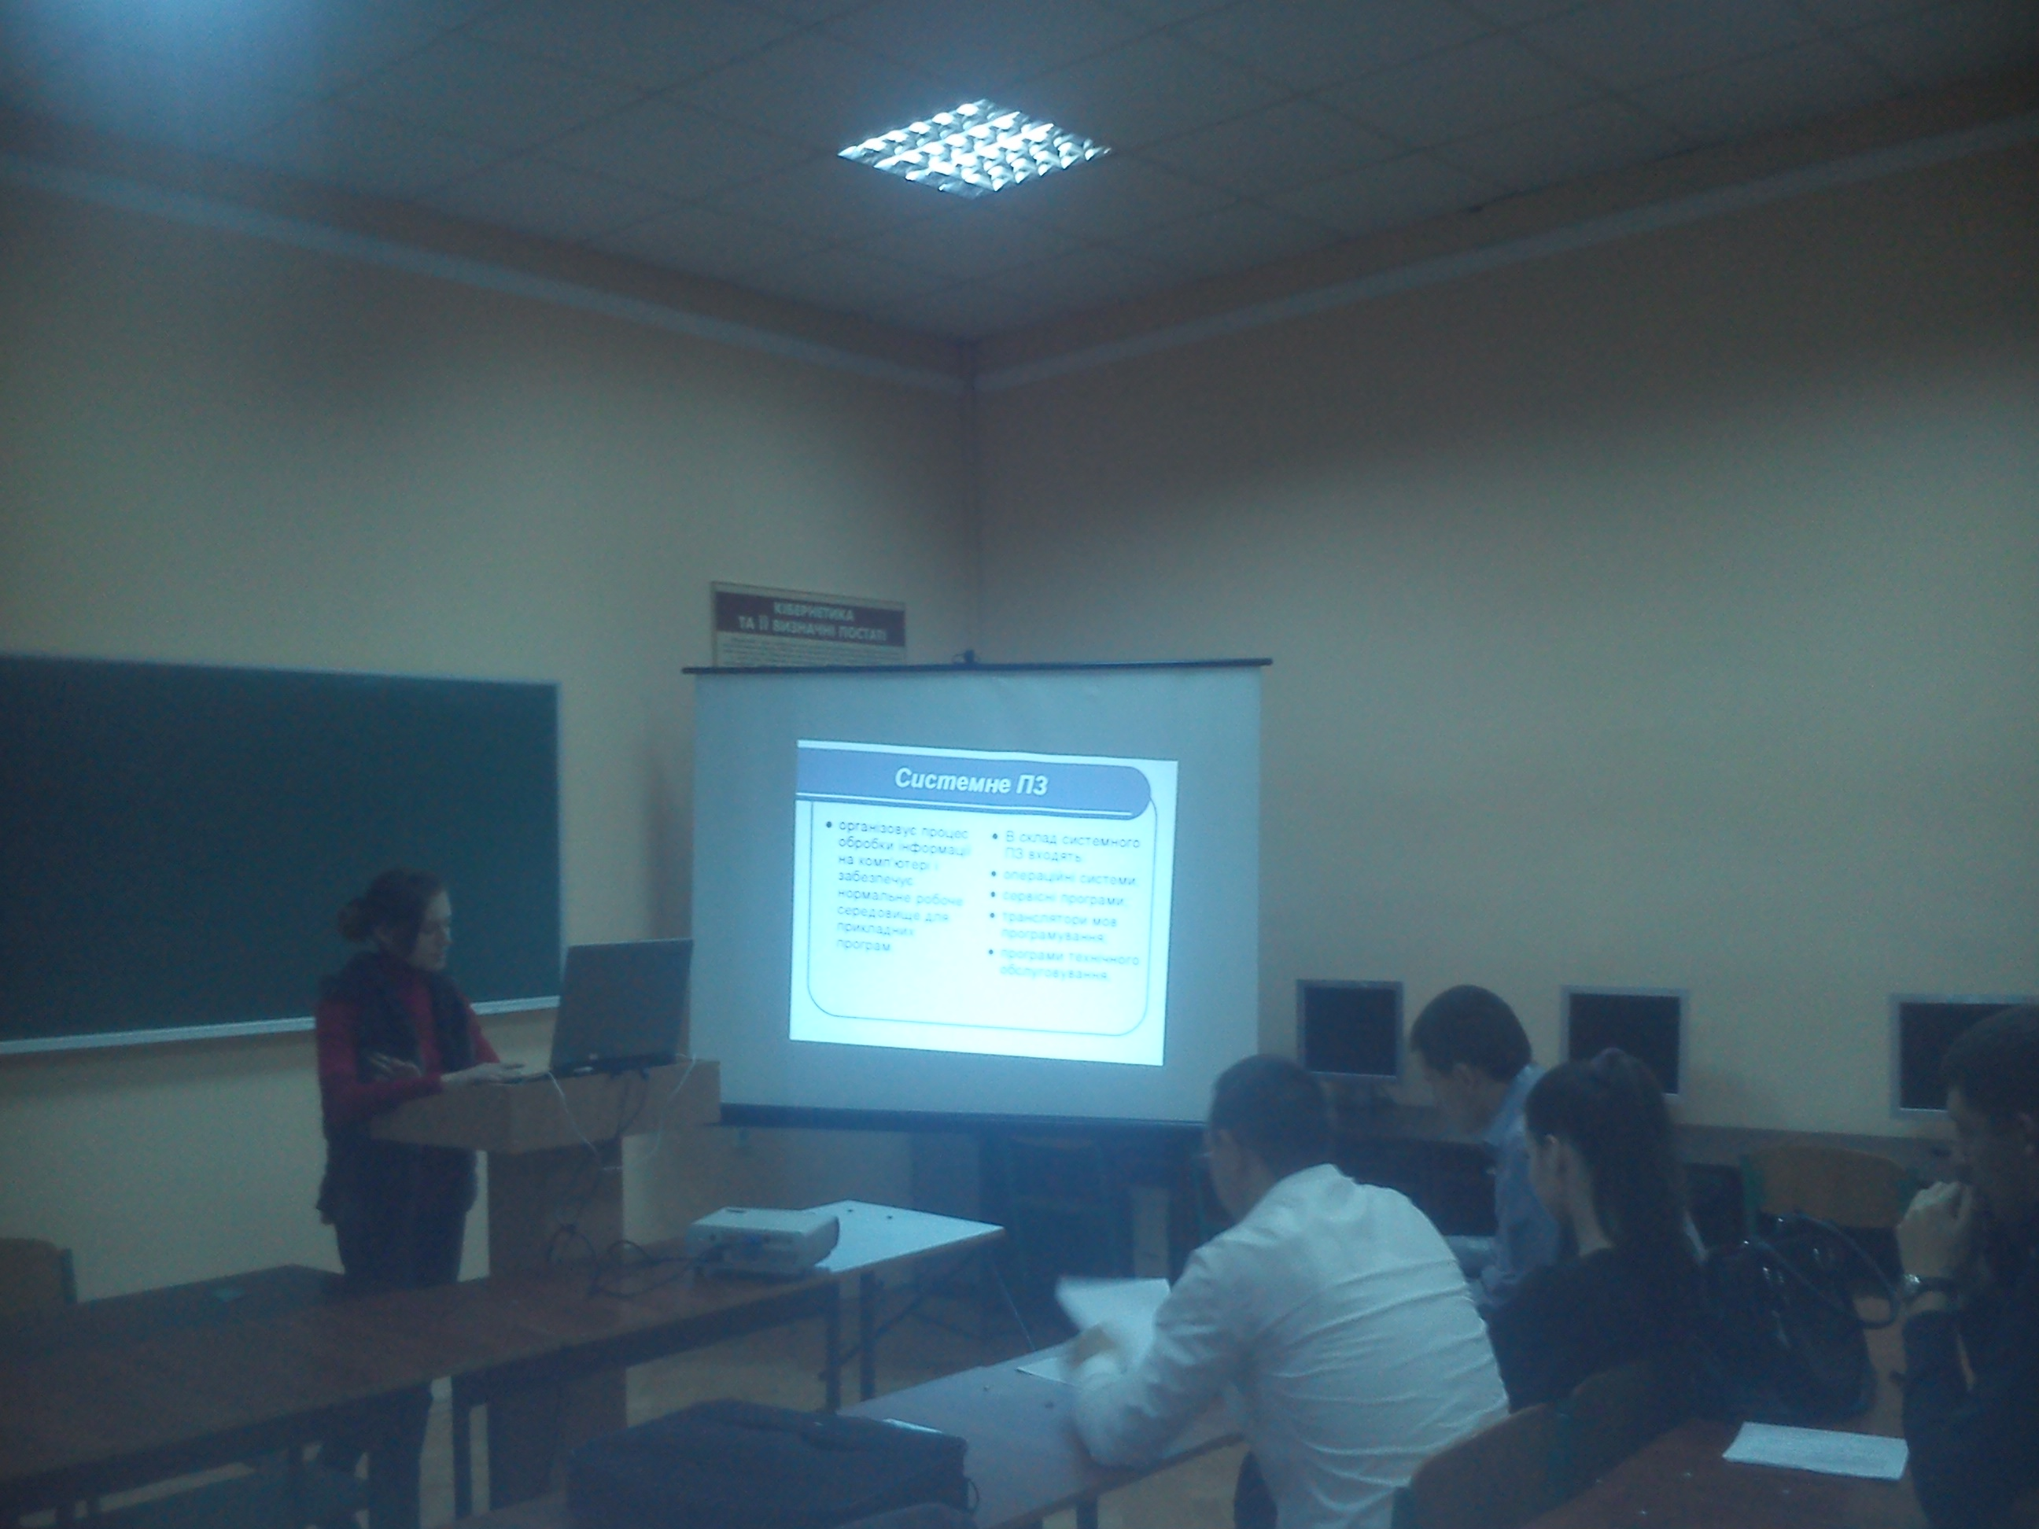
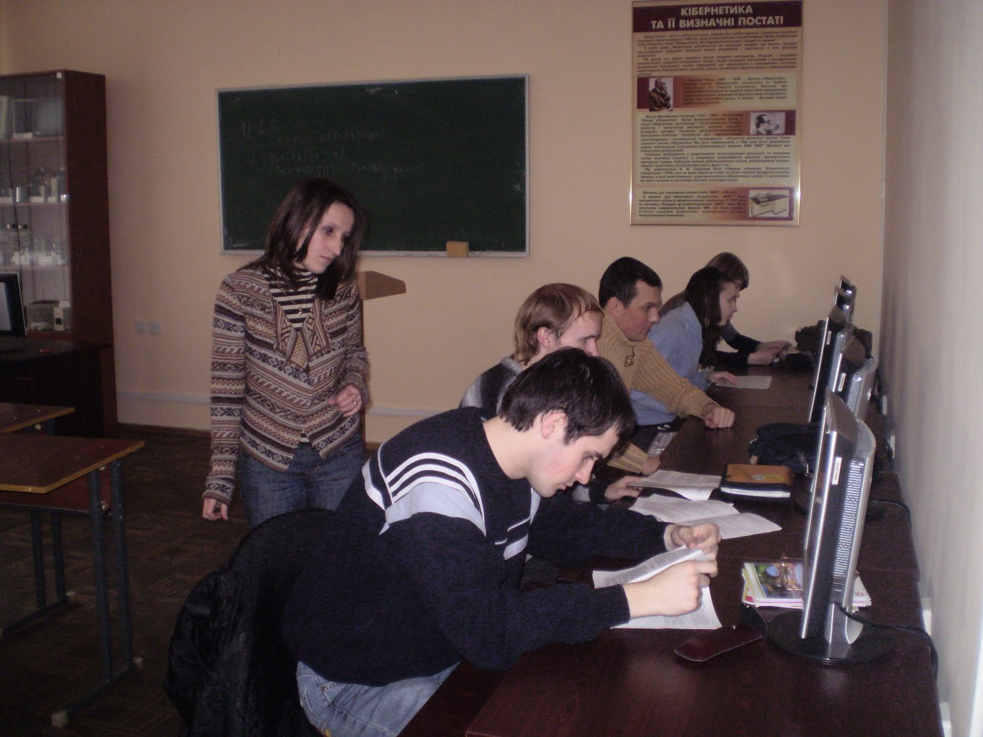
Спосіб навчання...
80 % навчальних занять проходять в дев’яти комп’ютерних лабораторіях, можна використовувати власні ноутбуки

Slide 11
Практична підготовка
Бакалавр
Виробнича практика (IV) курс
Виробнича практика зі спеціалізації (І курс)
Виробнича (переддипломна) практика (ІІ курс)
Магістр
Бази практик
ІТ-компанії;
Фінансово-аналітичні відділи комерційних банків;
Відділи інформаційних технологій Державних податкових інспекції;
Відділи інформаційних технологій міських рад та районних адміністрацій;
Державні установи різних профілів;
Страхові та інвестиційні компанії;
Приватні підприємства.

Slide 12
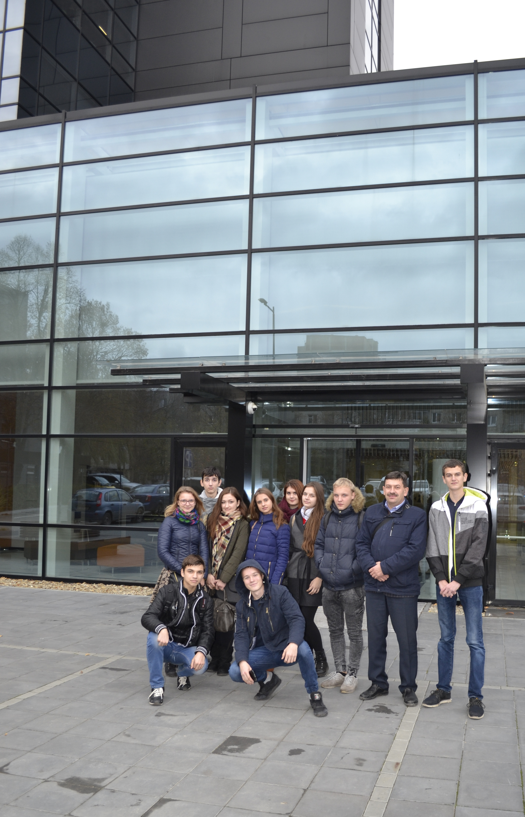
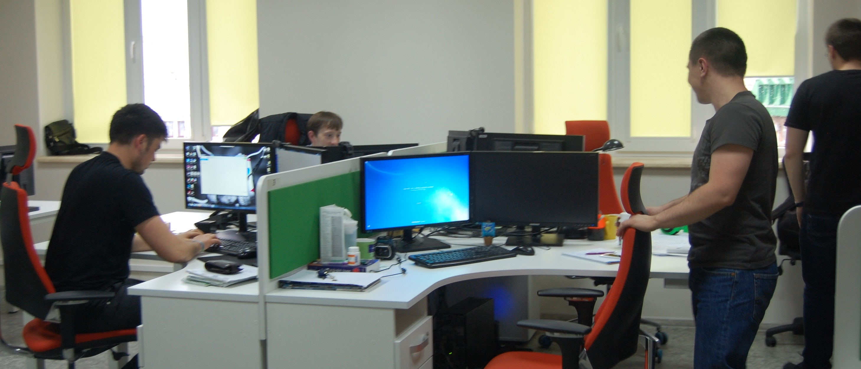
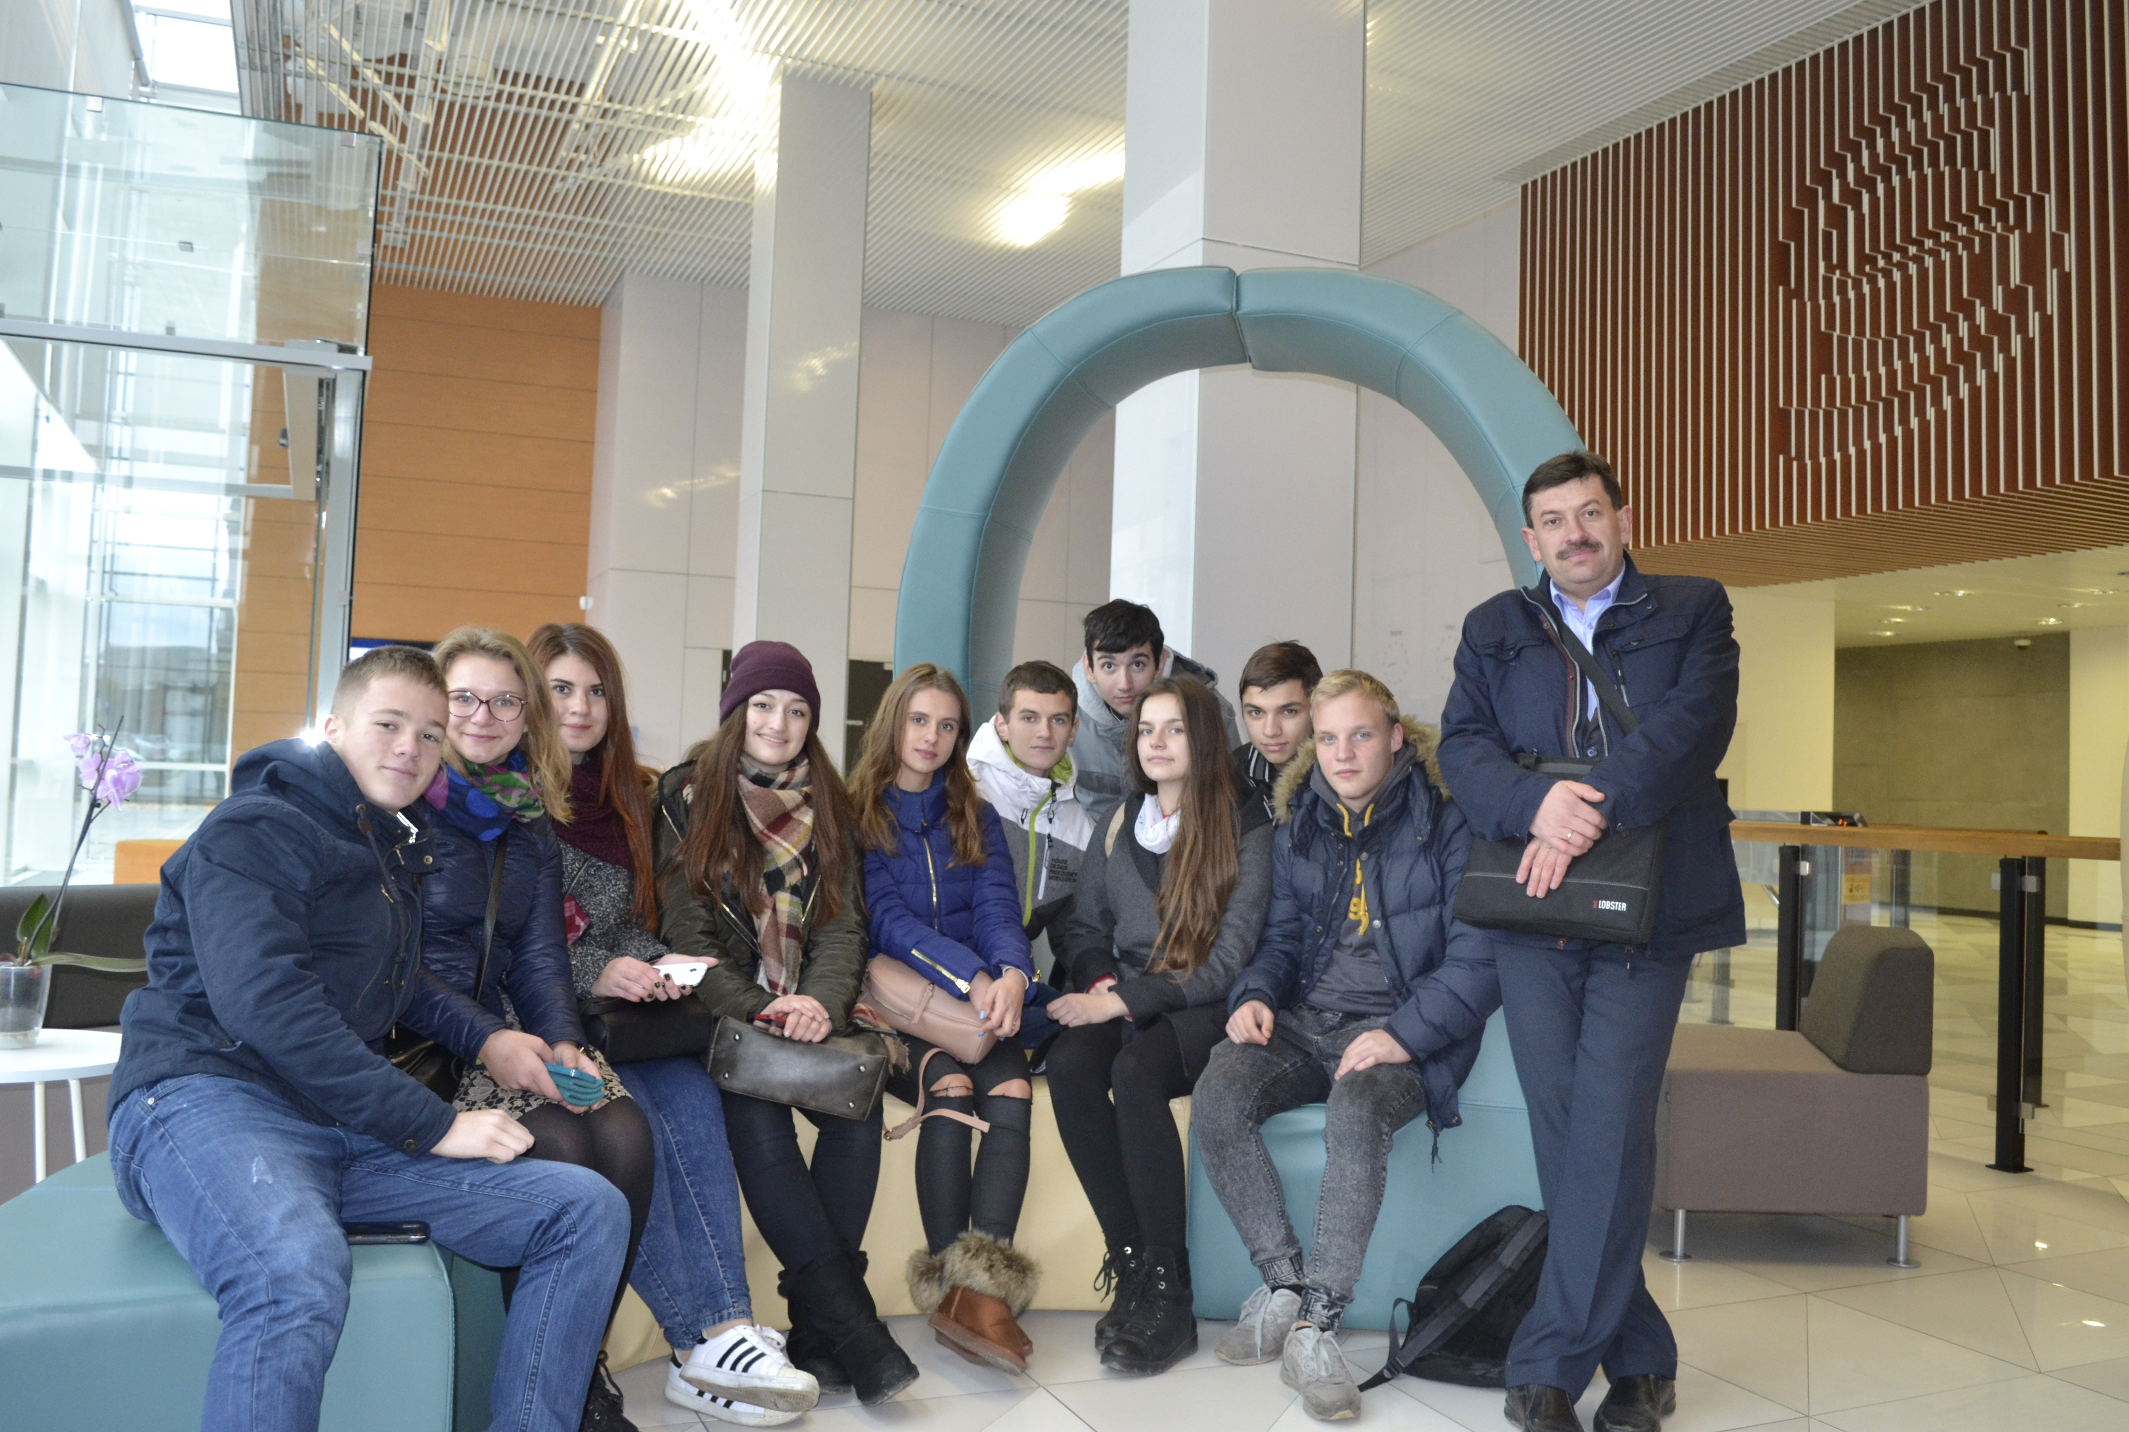
Екскурсії офісами ІТ-компаній

Slide 13
Випускники
Кращі випускники кафедри та студенти старших курсів працюють в IT компаніях, серед них:
Навроцький Андрій, Винницький Назар, Лапшин Ігор, Микола Курус, Паславський Тарас, Дякович Мар’яна, Романов Ігор, Гальчишак Ростислав, Мартиник Богдан
Терета Богдан, Найчук Дмитро, Пилат Тетяна, Кінаш Олена, Козак Андріана
Андрій Гаргай, Кунинець Володимир, Янів Марта
Заторський Данило Пиріг Богуслава Ковальовська Ірина,
Христина Поліщук Конончук Сергій

Slide 14
Умови вступу
Форми навчання
Освітні ступені
денна
бакалавр та магістр
Перелік документів
документи державного зразка про повну загальну середню освіту (документ про здобутий освітньо-кваліфікаційний рівень), додаток до нього з оцінками;
6 фотокарток розміром 3х4 см;
2 конверти з марками;
паспорт (та ксерокопію 1, 2 та 11 сторінок);
копію ідентифікаційного коду;
посвідчення про приписку до призовної дільниці (військовий квиток);
документи, що дають право на пільги.
Сертифікати ЗНО
Адреса приймальної комісії
математика;
українська мова та література;
географія або іноземна мова.
79000, м. Львів, вул. Січових Стрільців, 14
http://admission.lnu.edu.ua

Slide 15
Бажаєте отримати якісну освіту, що дозволить вам бути конкурентоспроможним на динамічному ринку праці в сучасному суспільстві?
Цікавитесь як функціонує ІТ-бізнес та як його організувати, а також інформаційними технологіями та програмуванням?
Обирайте спеціалізацію −
“ Інформаційні технології в бізнесі ”

Slide 16
КОНТАКТИ
79005, м. Львів, вул. Коперника, 3 (кім. 508)
ЛНУ імені Івана Франка, факультет управління фінансами та бізнесу, кафедра економічної кібернетики
тел. (032) 235-86-54
моб. тел. (067) 77-39-777 Шевчук Ірина Богданівна,
в.о. завідувача кафедри
E-mail: kafekkib@gmail.com
Skype: ibshevchuk
Сайт факультету: http://financial.lnu.edu.ua/
Сайт кафедри: http://financial.lnu.edu.ua/department/kafedra-ekonomichnoji-kibernetyky
Промо-сайт кафедри: http://www.it-osvita-lnu.org.ua/
Профіль у Facebook: Кафедра економічної кібернетики ФУФБ ЛНУ ім. Івана Франка

